Slide 1
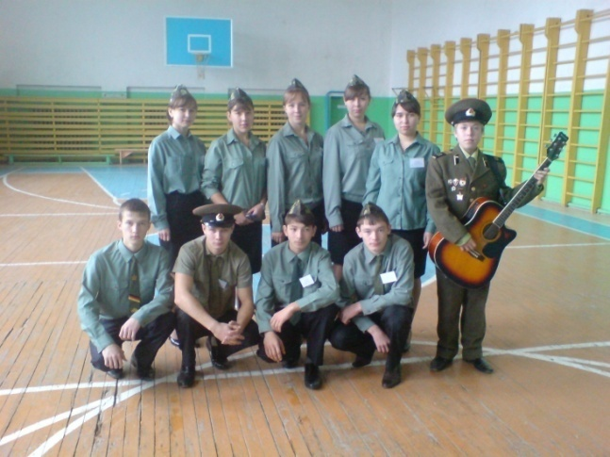
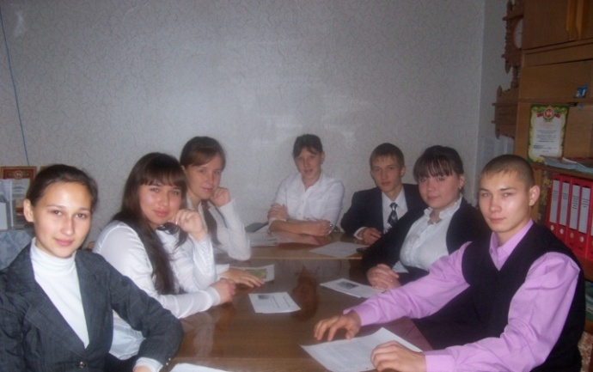
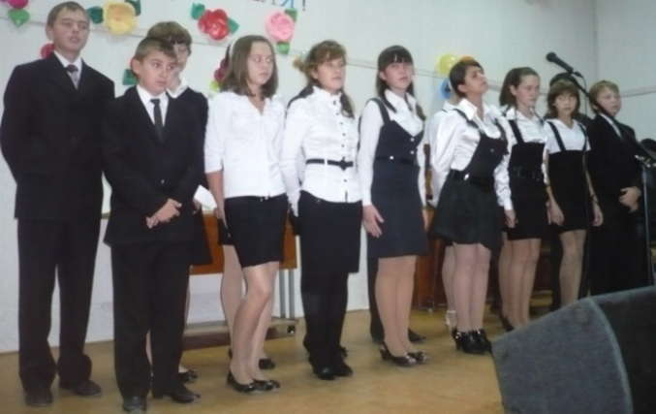
Проект по гражданско-патриотическому воспитанию
«Кто, если не мы»
МБОУ «Зверосовхозская СОШ»
Мамадышского района Республики Татарстан
Если не мы, то кто же
Друзьям нашим поможет
Россию любить и знать,
Как важно – не опоздать!

Slide 2
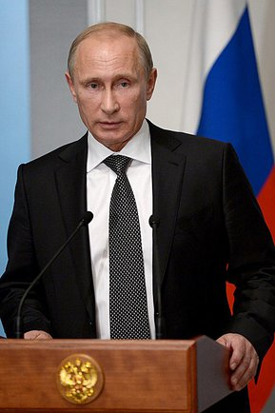
«…даже само слово "патриотизм" подчас используется в ироническом или даже ругательном смысле. Однако для большинства россиян оно сохранило своё первоначальное значение. Это чувство гордости перед своим Отечеством, его историей, свершениями. Это стремление сделать свою страну краше, богаче, крепче. Утратив патриотизм, связанные с ним национальную гордость и достоинство, мы потеряем себя как народ, способный на великие свершения».
В.В.Путин.

Slide 3
Цель проекта: формирование чувства патриотизма и гордости за свое Отечество; воспитание любви к Родине, родному краю; уважения к подвигу советских воинов, тружеников тыла, одержавших победу в Великой Отечественной войне; формирование у подрастающего поколения активной гражданской позиции.
Задачи проекта:
Создание Книги Памяти для использования ее в воспитательной работе с учащимися школы и молодежи села, пополнения материалов школьного краеведческого музея, школьной и сельской библиотек.
Укрепление связей между поколениями.
Повышение социальной активности учащихся.
Развитие у участников проекта коммуникативных навыков.

Slide 4
Целевая группа проекта
Участниками проекта являются учащиеся и педагогические работники МБОУ «Зверосовхозская СОШ»;
Кроме этого во время поисковой деятельности были привлечены к работе над проектом люди пожилого и пенсионного возраста, органы местного самоуправления, члены Совета ветеранов.
Реализация данного проекта содействует укреплению связей между жителями села, органами местного самоуправления, школы.
Территория и продолжительность проекта
Проект осуществляется на территории Урманчеевского сельского поселения.
Проект краткосрочный. Продолжительность – 5 месяцев (сентябрь 2016 г. – январь 2017 г.)

Slide 5
Основные этапы реализации проекта
Подготовительный этап.
1. Создание инициативной группы.
2. Определение целей и задач.
3. Распределение обязанностей.
Основной этап.
Сбор, систематизация, корректировка собранного материала.
Проведение мероприятий с приглашением тружеников тыла.
Оформление Книги памяти.
Заключительный этап.
1. Анализ проделанной работы.
2. Подготовка творческой группы к презентации книги.
3. Размещение информации о книге на школьном сайте.
4. Презентация проекта «Книга Памяти».

Slide 6
Содержание деятельности учащихся.
Проект предусматривает участие подростков в видах деятельности:
исследовательская: работа с каталогами, научно - исторической литературой, системой Интернет; изучение опыта общения с пожилыми людьми; изучение составления различных вопросов для поиска информации;
практическая: встречи с ветеранами, родственниками ветеранов; работа с компьютерной техникой
просвещенческая: знакомство учащихся, молодежи и жителей села с судьбами ветеранов.

Slide 7
Анкета
1.Есть ли в вашей семье ветеран войны, труженик тыла?
2.Есть ли ветеран войны, труженик тыла среди Ваших знакомых, соседей?
3.Хотите ли вы сохранить память о Вашем родственнике – участнике войны, труженике тыла?
4.Существует ли необходимость создания Книги Памяти для школьного музея?
5.Важна ли эта проблема для тебя?
6.Достаточно ли хранить память о ветеранах в семьях?
7.А Вы впишите свою страницу в Книгу Памяти?
По результатам анкетирования 75 % опрошенных ответили, что надо хранить память о войне и ветеранах в школах,
20% - достаточно того, что в каждой семье помнят близких, которые воевали,
5% - не хочу думать о войне.

Slide 8
Мы уже вписали имена своих родных, близких, соседей в Книгу памяти! А вы с нами?
Дорогие ребята!
Уважаемые взрослые!
Мы, учащиеся МБОУ «Зверосовхозская СОШ» , предлагаем вам принять участие в проекте «Кто, если не мы» по созданию Книги памяти тружеников тыла. Мы собираем материал о тех, кто во время войны находился в тылу и всеми силами помогал фронту, а так же о детях, которые с детства видели все ужасы войны и наравне со взрослыми ковали Победу!
Если вы хотите, чтобы память о ваших знакомых родственниках осталась навечно, то присоединяйтесь к нам! Сохраним светлую память о них для будущих поколений!
По вопросам и для предоставления материалов можно обращаться к ученикам МБОУ «Зверосовхозская СОШ» в кабинет педагога организатора детского движения.
Мы ждём вас!

Slide 9
Анкетирование учащихся школы с целью исследования социально-личностных качеств
Знаете ли вы, что такое патриотизм?
Да. Нет.
Знаете ли вы, кого относят к ветеранам ВОВ, труженикам тыла?
Да. Нет.
Знаете ли вы героев Советского Союза наших земляков?
Да. Нет.
Знаете ли вы сколько человек ушли на фронт из Урманчеевского сельского поселения ?
Да. Нет.
Знаете ли вы сколько человек Урманчеевского сельского поселения погибли на полях сражения ?
Да. Нет.
Знаете ли вы сколько человек Урманчеевского сельского поселения вернулись домой ?
Да. Нет.
Знаете ли вы чем занимались труженики тыла во время войны?
Да. Нет.

Slide 10
Результаты анкетирования учащихся школы с целью исследования социально-личностных качеств до начала реализации проекта:

Slide 11
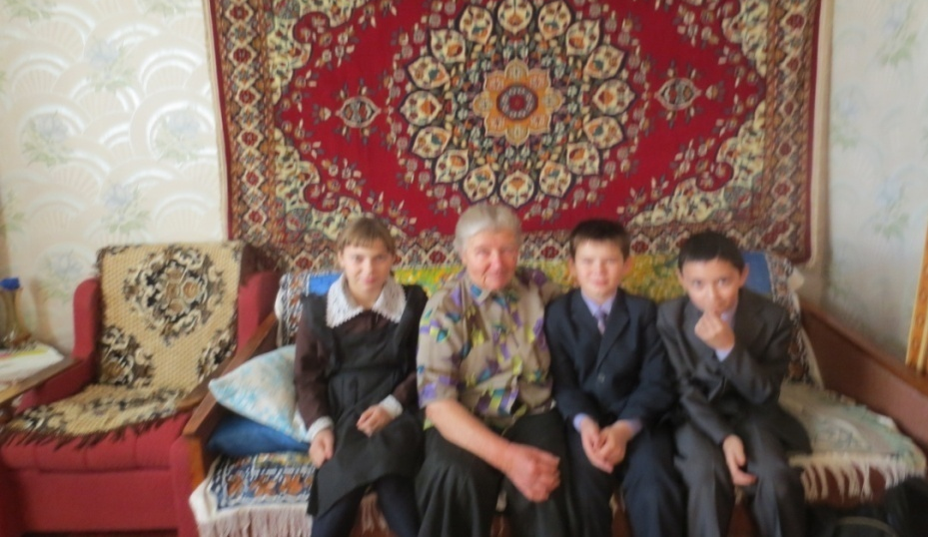
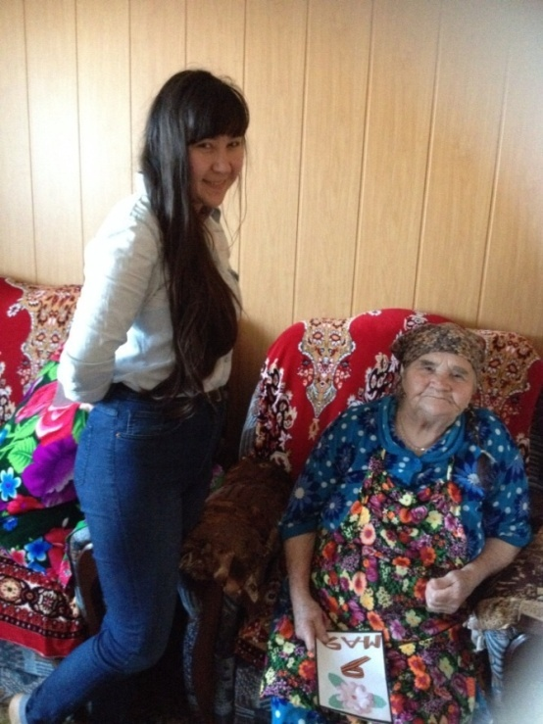
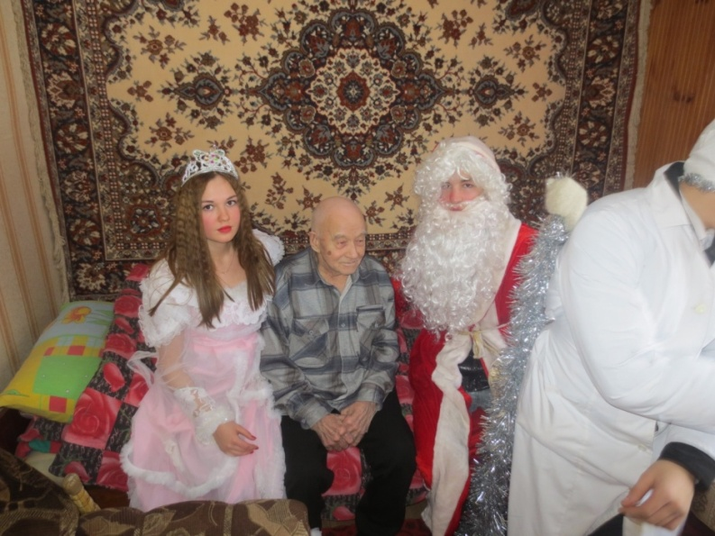
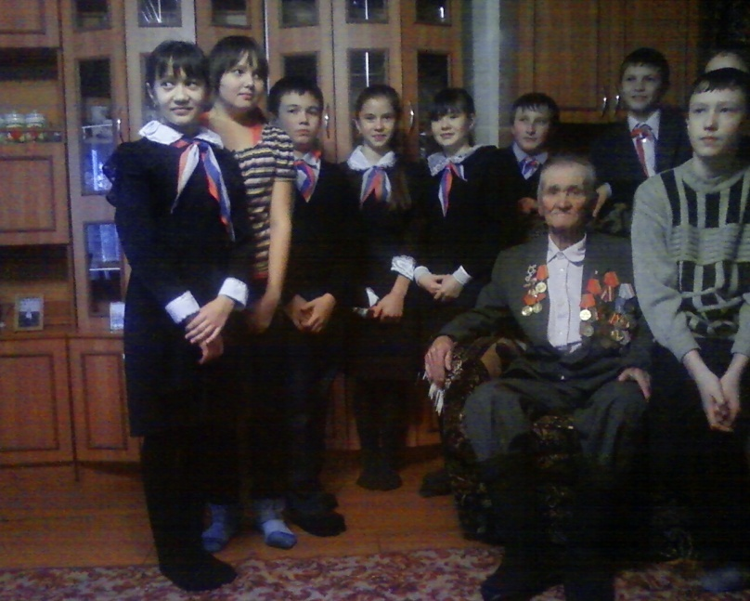
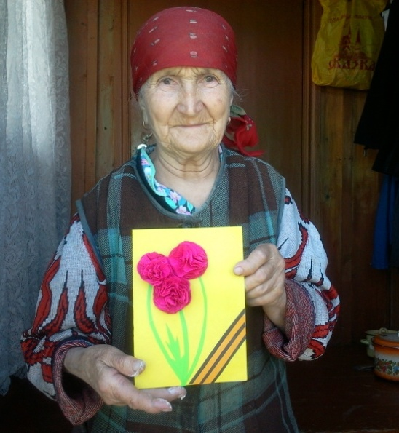
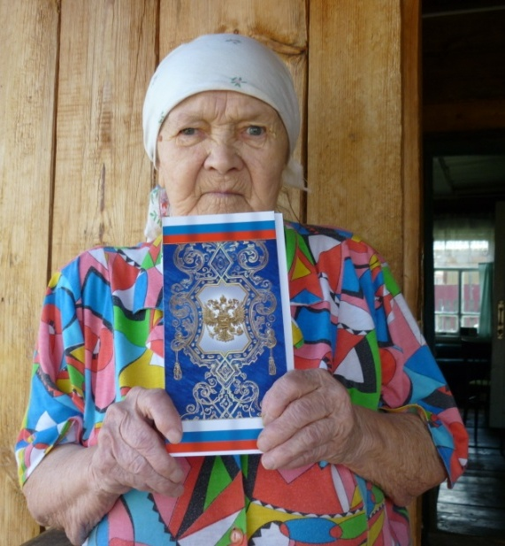
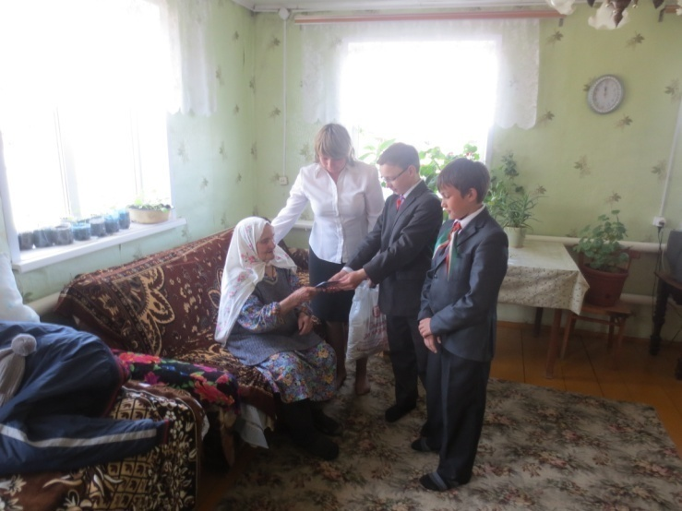
В гостях у ветерана. Поздравление ветеранов.

Slide 12
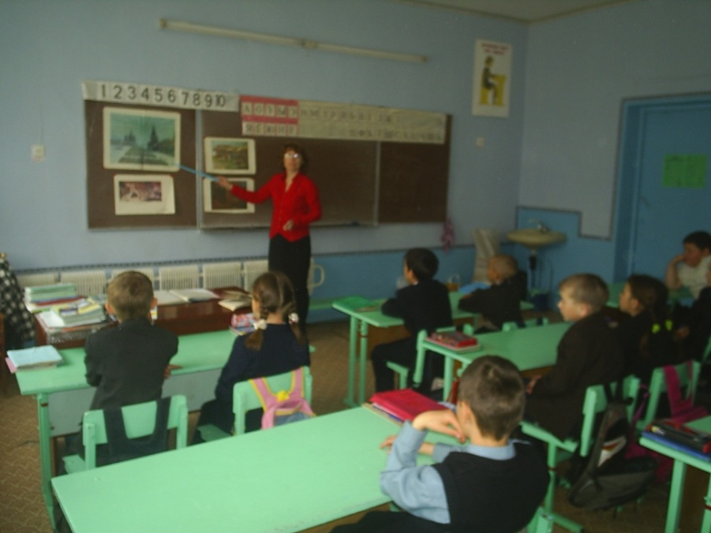
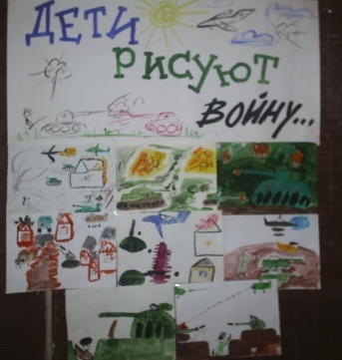
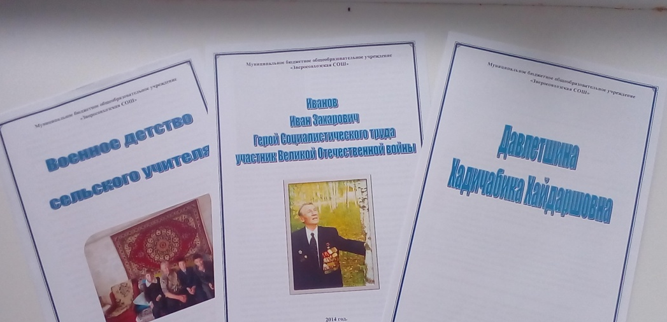
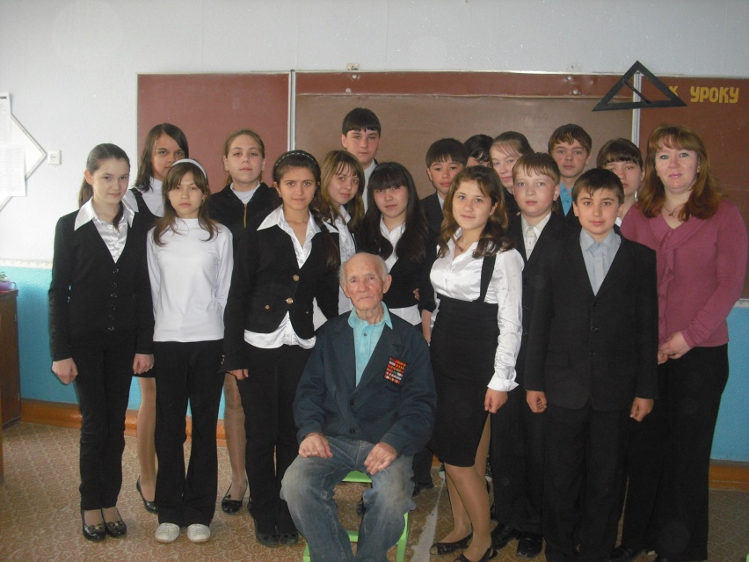
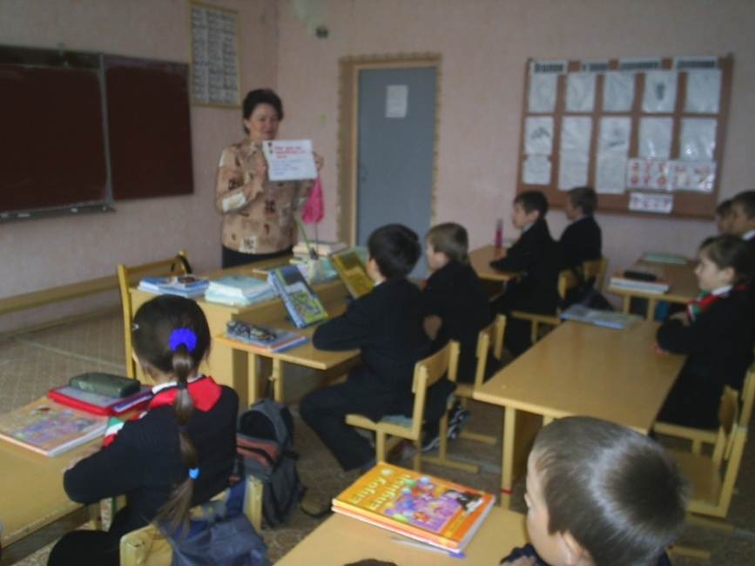
"Ветераны в наших сердцах"
Встречи, классные часы
Конкурс
рисунков и сочинений.

Slide 13
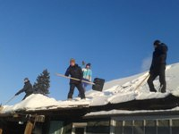
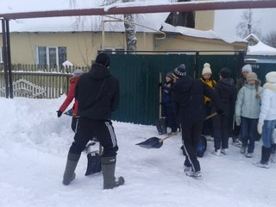
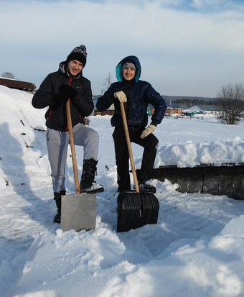
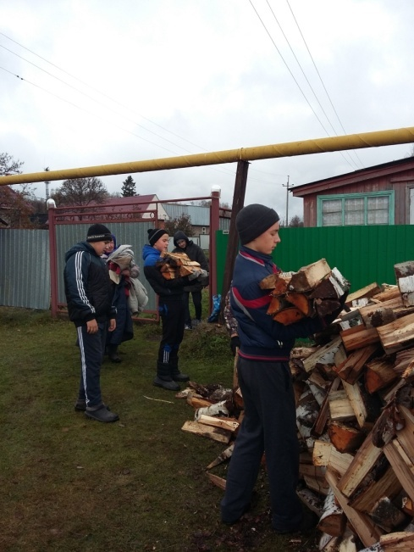
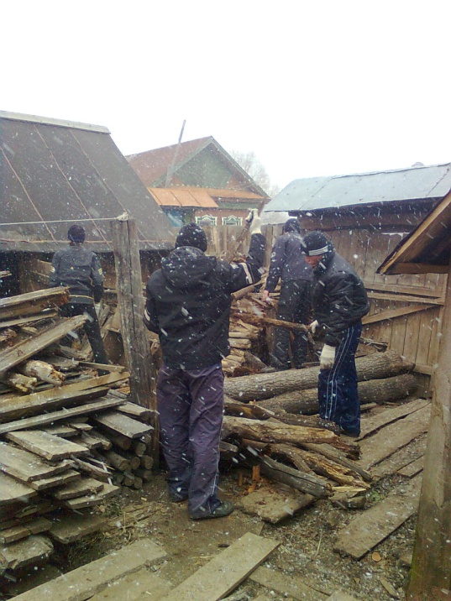
Помощь ветеранам

Slide 14
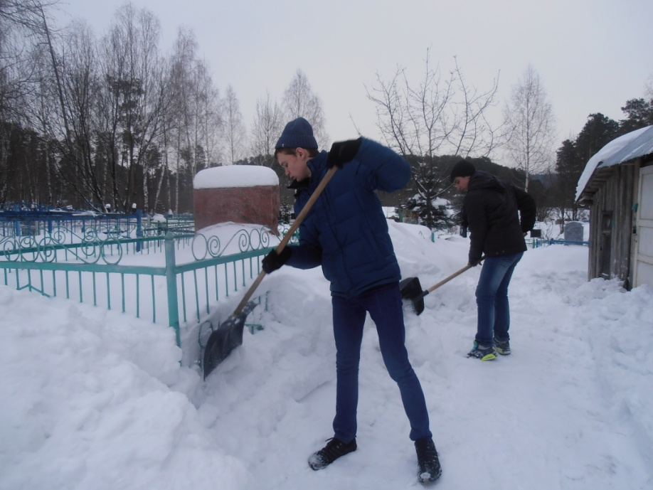
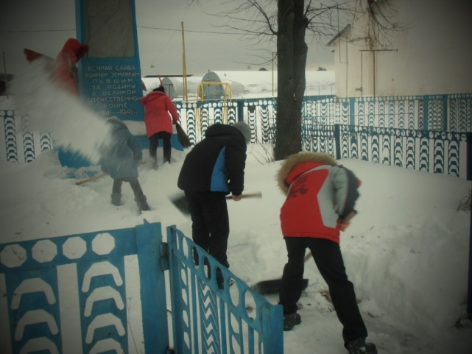
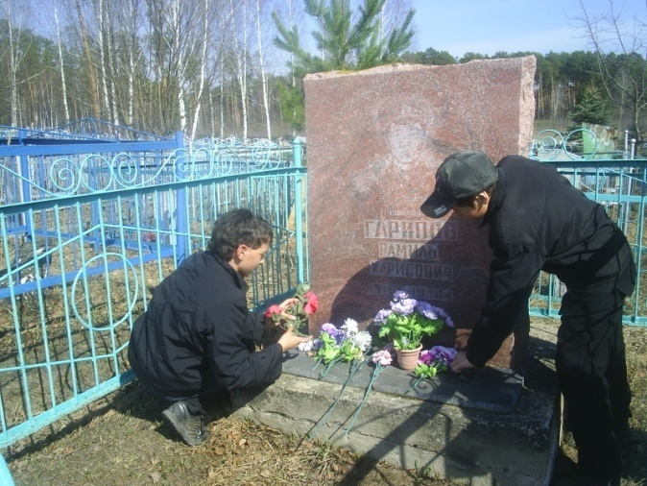
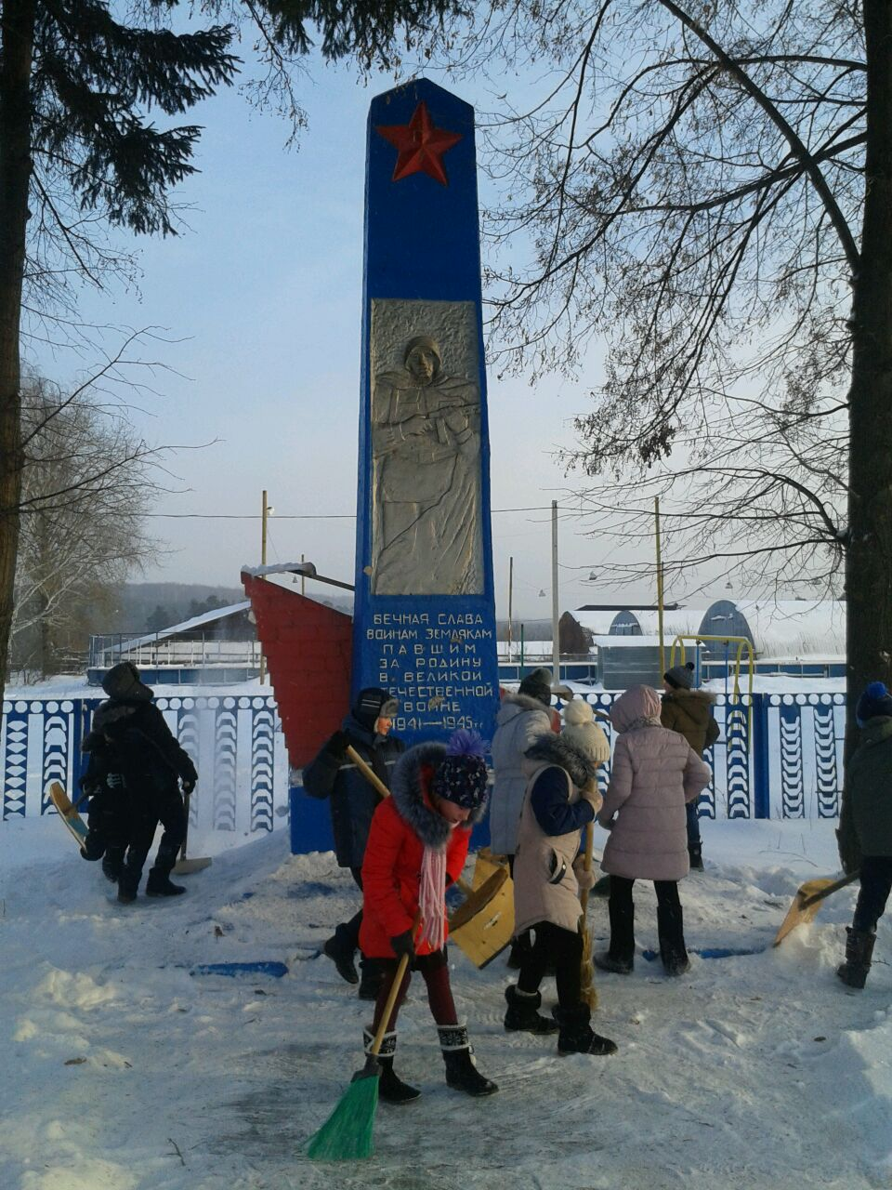
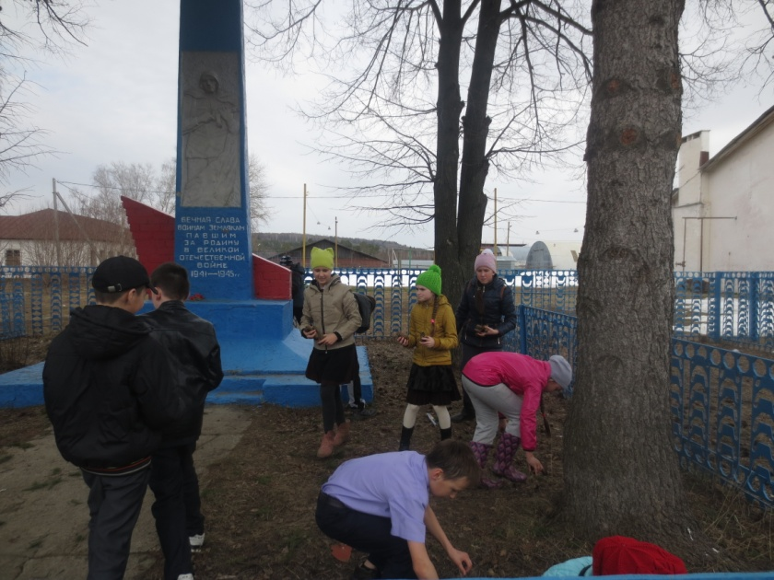
Уход за могилой воина-интернационалиста Гарипова, уборка памятника воинам, павшим в годы войны.

Slide 15
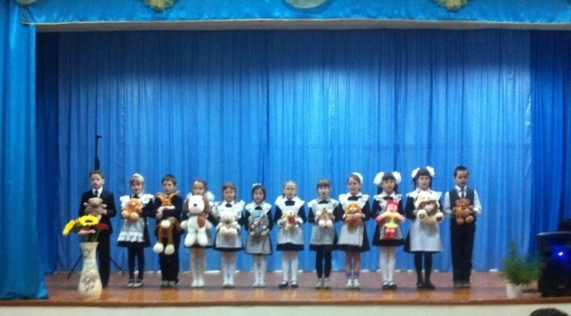
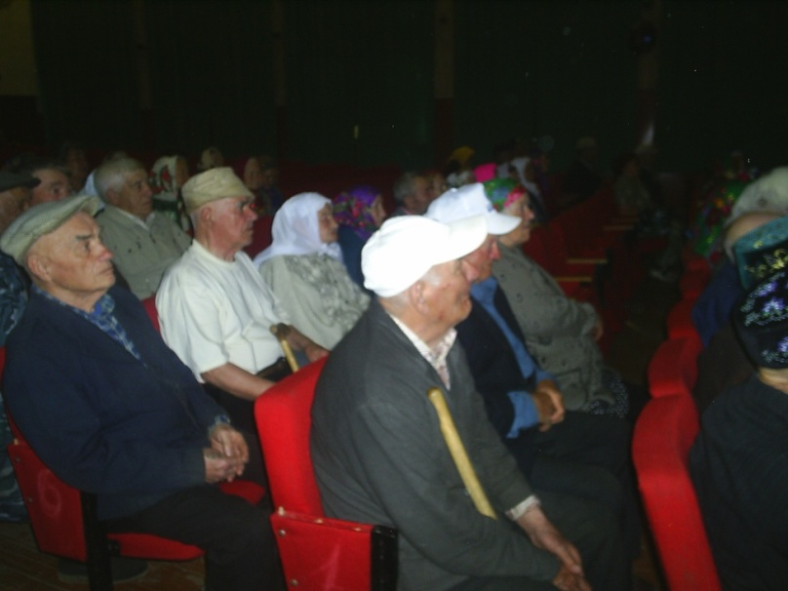
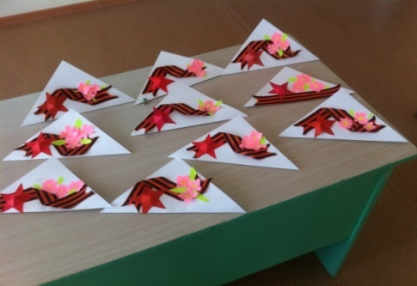
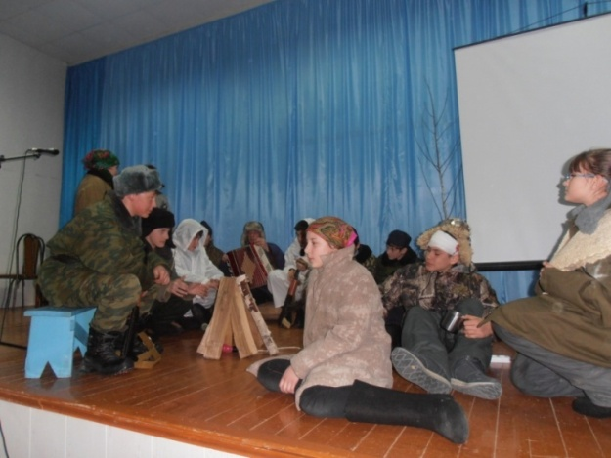
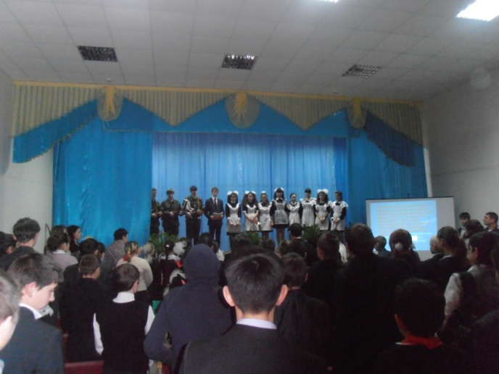
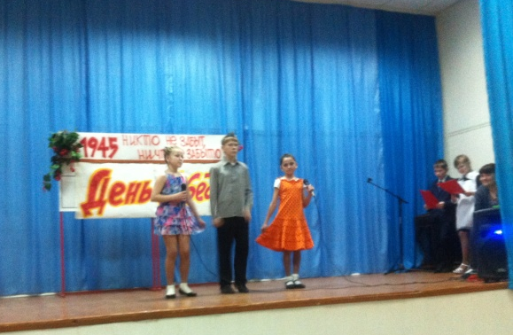
Провели презентацию Книги памяти в школе и в Доме культуры п.Зверосовхоза, пригласив ветеранов и жителей Урманчеевского сельского поселения, вручив ветеранам пригласительные в виде писем – треугольников.
Конкурс патриотической песни.

Slide 16
Сравнительный анализ результатов анкетирования показал, что в результате реализации проекта «Книга памяти тружеников тыла Урманчеевского сельского поселения», знания детей стали глубже, шире.

Slide 17
Распространение информации по проекту и его результатах
Распространяться информация о проекте и его результатах среди различных групп населения будет через:
информационные стенды в школе;
школьную газету «Школа день за днем»;
информация об итогах проекта на школьном сайте https://edu.tatar.ru/mamadysh/zvschool.

Slide 18
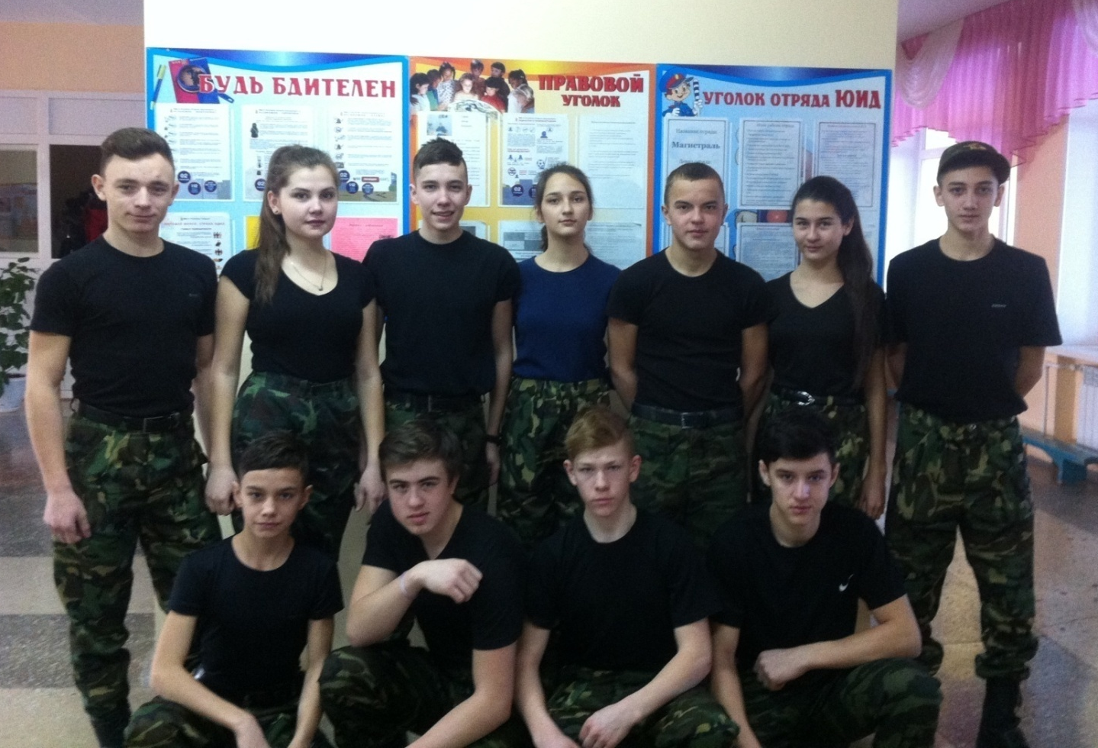
Как быстро время пролетело
Мы сделали большое дело!
И каждый в школе очень рад,
Что внёс в проект посильный вклад.

